Slide 1
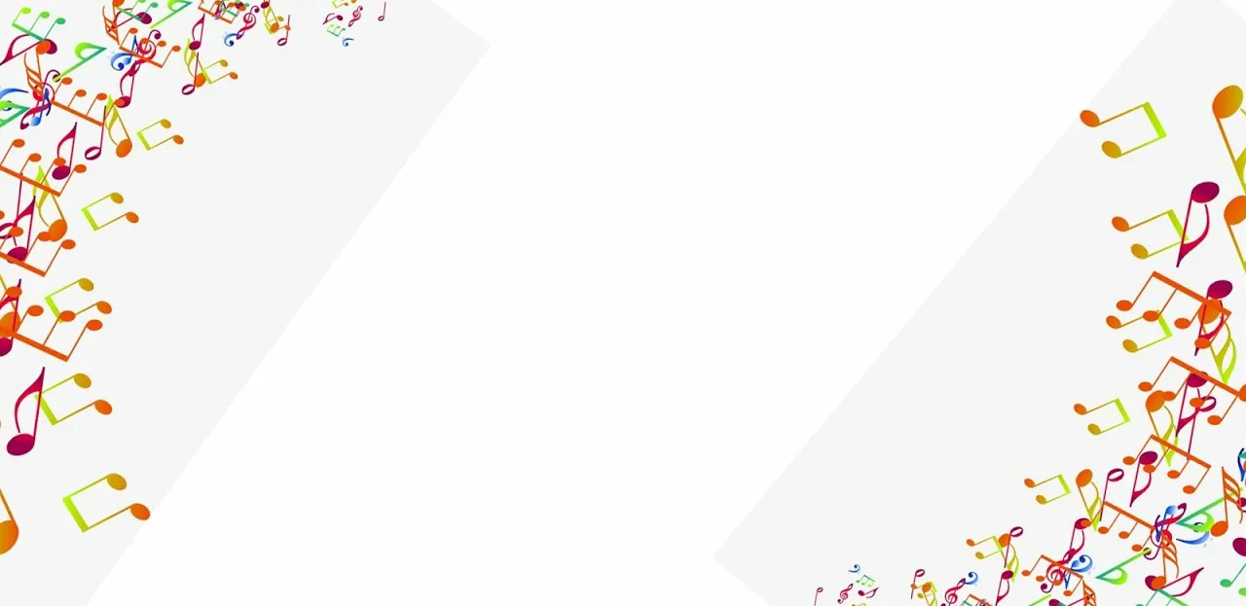
Людвиг ван Бетховен:
«Музыка может изменить мир»

Slide 2
Тема
«Проектирование развивающей среды для самоопределения и творческого развития школьников на занятиях школьной вокальной студии».

Slide 3
Этапы развитие творческих способностей:
1. Накопление впечатлений;
2. Спонтанное выражение творческого начала в зрительных, сенсорно-моторных, речевых направлениях;
3. Импровизации двигательные, речевые, музыкальные, иллюстративность в рисовании;
4. Создание собственных композиций, являющихся отражением какого-нибудь художественного впечатления: литературного, музыкального, изобразительного, пластического.

Slide 4
Задачи:
  воспитание нравственно-эстетической отзывчивости, эмоциональной культуры учащихся, развитие фантазии, воображения при восприятии художественных произведений в их диалектической взаимосвязи с окружающим миром;
  выявление художественно-творческих устремлений на основе проблемных, поисковых методов обучения: беседы, игровой импровизации, диалога, наблюдения, сравнения, а также знаний соответствующего типа;
- формирование музыкальных знаний, умений и навыков.

Slide 5


Slide 6
Активные методы обучения
Это методы включающие учащихся в процесс «Добывания знаний» и развития мышления. Они позволяют:
- стимулировать мыслительную деятельность учащихся;
- раскрыть свои способности;
- приобрести уверенность в себе;
- совершенствовать свои коммуникативные навыки;
-формировать у учащихся творческое мышление.
АМО смещают акцент на развитие школьников, не просто воспроизводя свои знания, но и используя их в практической деятельности.

Slide 7
Метод импровизации.
«Голосовые имитации природы» (шум, ветра, пение птиц )
«Ритмические импровизации Природы» (капли дождя, хлопанье крыльев, шуршание листвы)
«Ритмический джаз» Группа детей хлопает заданный ритм, каждый по очереди становится солистом и накладывает свой ритмический рисунок на основной рисунок группы.
Метод пластического интонирования.
«Колокольный звон». Передача различных видов звонов колоколов через движение тела. Определяется темп колокольного звона, его назначение (набат, благовест).
Передача образа героя или героев. Например в балете «Золушка «Бой часов» или «Учитель танцев»)

Slide 8
Звук и цвет
Наглядно –импровизационный метод
До – веселый красный цвет,
Ре – оранжевый рассвет,
Ми- как желтенький цыпленок,
Фа – зеленый лягушонок,
Соль – голубенький ручей,
Ля – сто синеньких мячей,
Си – фиалка-фиолетта
Замечательного цвета.
Эту радугу из нот
Нам запомнить нужно.
Музыкальный небосвод
Засияет дружно!

Slide 9
Графические методы
«Озвучь линию» В вокальной практике помогает освоить различные штрихи (легато, нон легато, стаккато) так же насыщенность звука, движение голоса вверх и вниз.
Метод «Интеллект-карта» Позволяет эффективно запомнить теоретический материал, повысить уровень музыкальной образованности. В центре располагается основное понятие. От него в стороны расходятся лучи с более конкретизирующими определениями, где в свою очередь эти определения могут еще делиться на составные части.
Например: В центре «Жанр» от него три луча «Песня», «Танец», «Марш». От «Марша» лучики «Спортивный», «Военный», «Цирковой» и т.д.

Slide 10
Метод проблемного обучения – это источник творческого мышления.
«Ты - композитор». (Моделирование музыкального образа до знакомства с ним)
Проблема заключается в том, чтобы при помощи выразительных средств музыки нужно представить определенный образ, а затем после прослушивания оценить свою модель.
«Музыкальные небылицы». Учителем намеренно при исполнении изменяется темп, регистр, лад, динамические оттенки. Это затрудняет узнавание произведения и ребята приходят к выводу, что в создании музыкального образа участвуют все средства выразительности.

Slide 11
Практическое применение освоенного материала и приобретенных творческих навыков:
Выступление на школьных концертах и мероприятиях;
участие в составлении программ школьных концертов;
участие в городских конкурсах
волонтерское движение.

Slide 12
Накопление впечатлений:
Звуки природы
импровизационный метод
Шум ветра
Пение птиц
Жужжание насекомых
Звучание дождя
Хлопанье крыльев
Шуршание листьев

Slide 13
Звук и линия
Графический метод
_________________________
_ _ _ _ _ _ _ _ _ _ _ _ _ _ _ _ _
. . . . . . . . . . . . . . . . . . . . . . . . . .

Slide 14
Распевки
Да-да-да-да-да
* * * * *
Кря-кря-кря
* * *
Кря-кря-кря-кря
Жу-жу-жу-жу-жу
Мур-мур-мур
Мур-мур-мур-мур
Гав-гав-гав
Гав-гав
Чики-чики-чук
Чики-чкик-чук
Кар-кар
Мяу-мяу
Ко-ко-ко Ко-ко-ко-ко
- - - * * * *
Ро-о-о-за Ро-о-о-о-за
________ __________
Ми-и-и-я ми-и-и-я

Slide 15
ДЕНЬ ПОБЕДЫ
Муз. Д. Тухманов
Сл. В. Харитонов
День Победы, как он был от нас далек,
Как в костре потухшем таял уголек.
Были версты, обгорелые, в пыли,—
Этот день мы приближали, как могли.
Припев:
Этот День Победы
Порохом пропах.
Это праздник
С сединою на висках.
Это радость
Со слезами на глазах.
День Победы!
День Победы!
День Победы!

Slide 16
Дни и ночи у мартеновских печей
Не смыкала наша Родина очей.
Дни и ночи битву трудную вели,—
Этот день мы приближали, как могли.
Припев:
Этот День Победы
Порохом пропах.
Это праздник
С сединою на висках.
Это радость
Со слезами на глазах.
День Победы!
День Победы!
День Победы!

Slide 17
Здравствуй, мама, возвратились мы не все,
Босиком бы пробежаться по росе!
Пол-Европы прошагали, полземли,
Этот день мы приближали, как могли.
Припев:
Этот День Победы
Порохом пропах.
Это праздник
С сединою на висках.
Это радость
Со слезами на глазах.
День Победы!
День Победы!
День Победы!

Slide 18
Прием рефлексии занятия
«Паутинка».
«Сегодня на занятии мне удалось:
- узнать…
- понять…
- научиться…
- применять…
- использовать…
- я чувствую…
- я хочу для себя…
могу помочь сделать другим….

Slide 19
Спасибо за внимание!

